Slide 1
民航机票代理市场的预测及可视化
野狼盟team

Slide 2
队员介绍
杨道新
石鹏
徐胜伟
Notes:
①Spark=>pagerank=>pred 11days pagerank ；②xgb_stacking=>pred 11 days round&cnt.
①&②=> pred each sale⬄buyer (final submit result)

Slide 3
目录
1
2
3
4
赛题解读
及
工具介绍
PageRank处理
销售预测
总结思考

Slide 4
工具介绍
前端
Linux
计算
SVR
windows
XGBoost
（GBDT系列）
Page Rank:
预测:
（stacking）
RFR
Mac
Deep Learning
Notes:
①Spark=>pagerank=>pred 11days pagerank ；②xgb_stacking=>pred 11 days round&cnt.
①&②=> pred each sale⬄buyer (final submit result)
题目要求功能需求

Slide 5
赛题解读
赛题概述
未来11天
每对sale⬄buyer情况
每个代理商市场地位
已知80天sales⬄buyers
销售情况
预测
解决思路 step 1：PageRank
Spark 处理
Hadoop处理
并行图计算
mapper
原始数据
PageRank结果
指标提取
reduce
去异常排序
地位评估
Notes:
①Spark=>pagerank=>pred 11days pagerank ；②xgb_stacking=>pred 11 days round&cnt.
①&②=> pred each sale⬄buyer (final submit result)

Slide 6
赛题解读
赛题概述
未来11天
每对sale⬄buyer情况
每个代理商市场地位
已知80天sales⬄buyers
销售情况
预测
解决思路 step 2：销售预测
Step 1 result
特征工程
模型融合
数据标准化
XGB
原始数据
最终结果
特征数值化
GBDT
特征选择
rfr
Notes:
①Spark=>pagerank=>pred 11days pagerank ；②xgb_stacking=>pred 11 days round&cnt.
①&②=> pred each sale⬄buyer (final submit result)
题目要求功能需求

Slide 7
数据及模型
1
2
3
PageRank处理
销售预测
总结思考

Slide 8
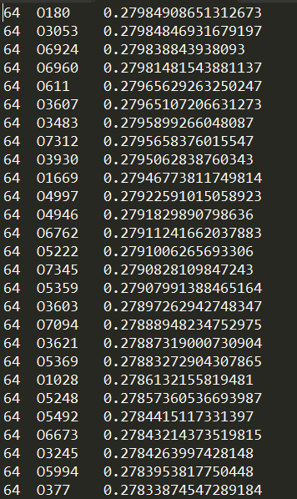
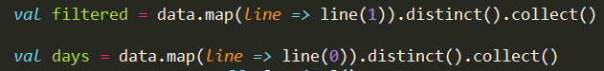
Spark
并行图计算，过滤异常，提取PageRank
读取数据，过滤异常值
获取代理人型号和天数
计算每天的PageRank值
处理计算结果，存入文件

Slide 9
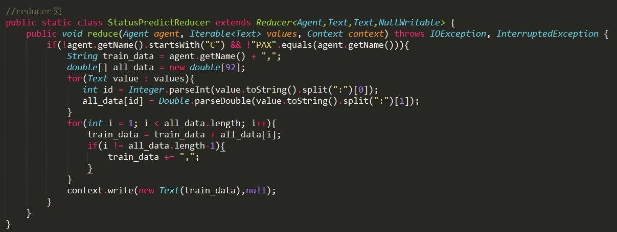
Hadoop
map&reduce
主要功能为将spark结果先按代理人分组，然后按照天数进行排序（如果该天）
首先构造Agent（自定义key），实现write和read方法
自定义分区函数和分组函数，防止数据倾斜，影响运行速度
自定义排序函数，先按代理人名称分组，然后按天数递增得到结果
编写reduce函数，对数据进行排序，过滤组合

Slide 10
数据及模型
2
3
销售预测
总结思考

Slide 11
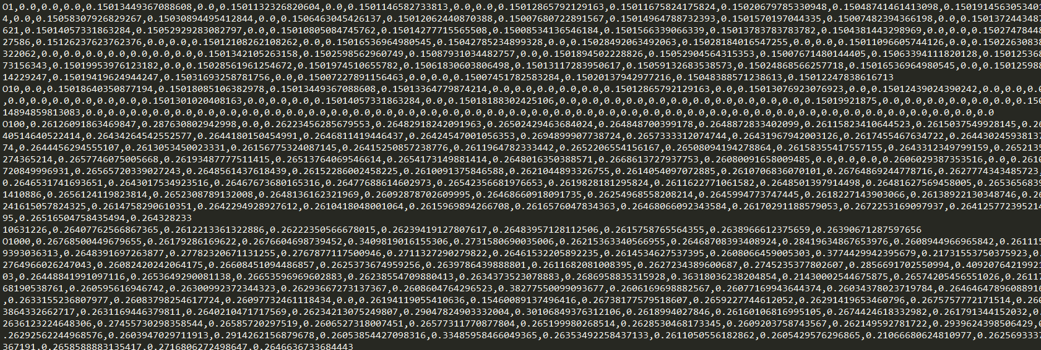
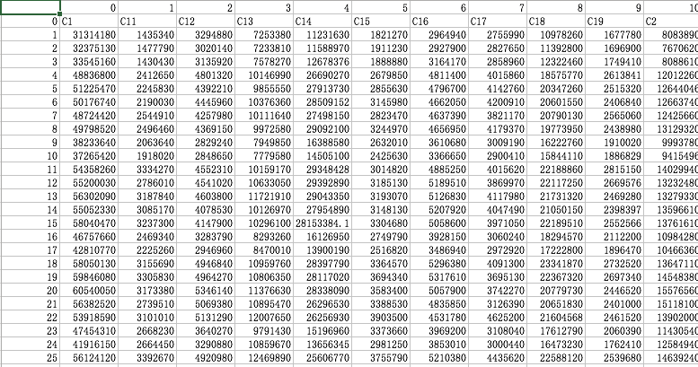
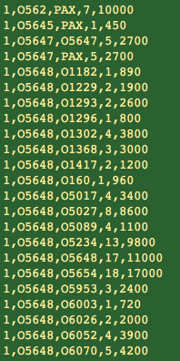
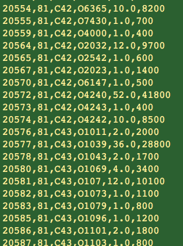
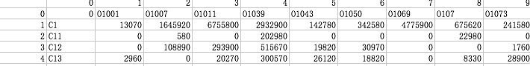
特征工程
Step 2 销售预测
Step 1 PageRank：
5831365条原始
sale⬄buyer数据：
整合成7397*91条round_mat_sales：
Final prediction：
7397*7373条Sale_to_buyer_link:

Slide 12
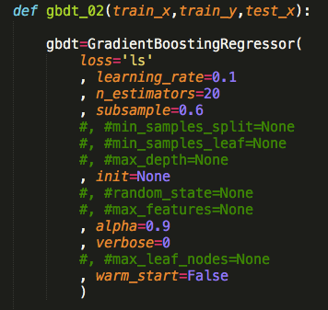
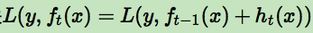
模型参数
GBDT
特点
gradient boosting
泛化能力强，可非线性回归
迭代：
参数
n_estimators、learning_rate
maxdepth、min_samples_leaf
Notes:
原始的Boost算法在算法开始时，为每个样本赋上一个权重值。在每一步训练中得到的模型，会使得数据点的估计有对有错，在每一步结束后，增加分错的点的权重，减少分对的点的权重，这样使得某些点如果老是被分错会被“严重关注”。然后等进行了N次迭代（由用户指定），将会得到N个简单的分类器（basic learner），然后将它们组合起来。而Gradient Boost每一次的计算是为了减少上一次的残差，我们可以在残差减少的梯度(Gradient)方向上建立一个新的模型。

Slide 13
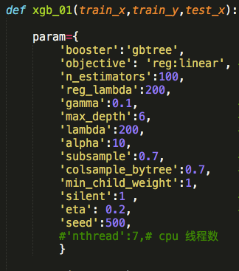
模型参数
XGBoost
特点
对传统GBDT进行扩充
用到二阶导数，加入正则项
借鉴RF的列抽样，支持特征粒度的并行
参数
lambda, eta, gamma,
maxdepth,
Notes:
Lambda:L2正则化。 Eta：学习率。Gamma：loss function继续迭代最小值。Maxdepth：太大会过拟合。。Xgb训练前排序保存为block结构，后续增益计算重复使用

Slide 14
模型参数
DNN Regressor
Features
Hidden layer
全 连 接
全 连 接
全 连 接
result
ReLU
RMSProp Optimizer
ReLU
ReLU
ReLU
Batch size = 10

Slide 15
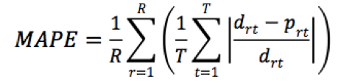
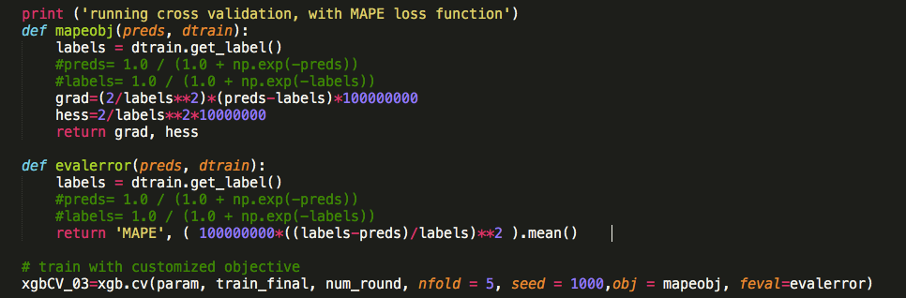
模型改进 – 自定义 loss function
评测函数：
XGBoost的默认loss function为均方误差，将其修改为评测用的MAPE, 考虑MAPE不可导，故采用其平方形式

Slide 16
模型改进 – Stacking
Stacking
—— 将多种分类器组合在一起来取得更好表现的一种集成学习模型
第一层
第二层
XGBoost训练
第一层
训练结果
训练
GBDT训练
训练集
……
第一层
训练结果
特征拼接
GBDT训练
SVR训练
原有特征
DNN训练
XGBoost训练
原有特征
预测
GBDT预测
最终
预测结果
预测集
第一层
预测结果
特征拼接
GBDT预测
……
SVR预测
第一层
预测结果
DNN预测

Slide 17
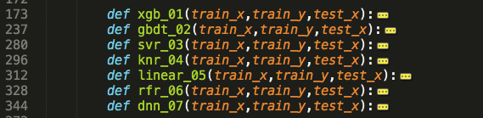
模型改进 – Stacking
Stacking
—— Stacking第一层用到的模型：
—— Stacking第二层用到的模型：

Slide 18
数据及模型
3
总结思考

Slide 19
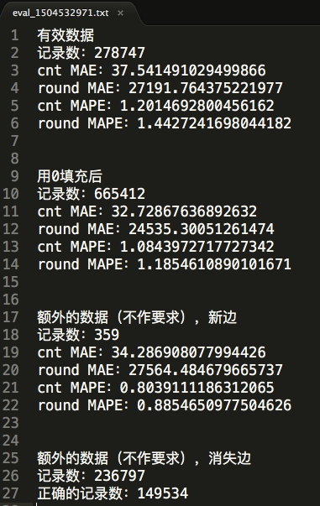
总结思考
考虑到计算资源及时间的限制，数据去除了稀疏部分，对评测结果造成一定影响
靠后的代理商异常值较多，带入预测会降低整体的预测能力，可以单独处理
未来：
进一步提升数据处理能力 2.对理论进行更深入的研究 3.参加更多的比赛

Slide 20

野狼盟 team
谢谢！
他强任他强，清风拂山岗；
Live your dream,
Share your passion

